Slide 1
DIVERSAS PAISAXES NO NOSO ENTORNO
Alexandra Blanco Rodríguez 3 ESO A

Slide 2
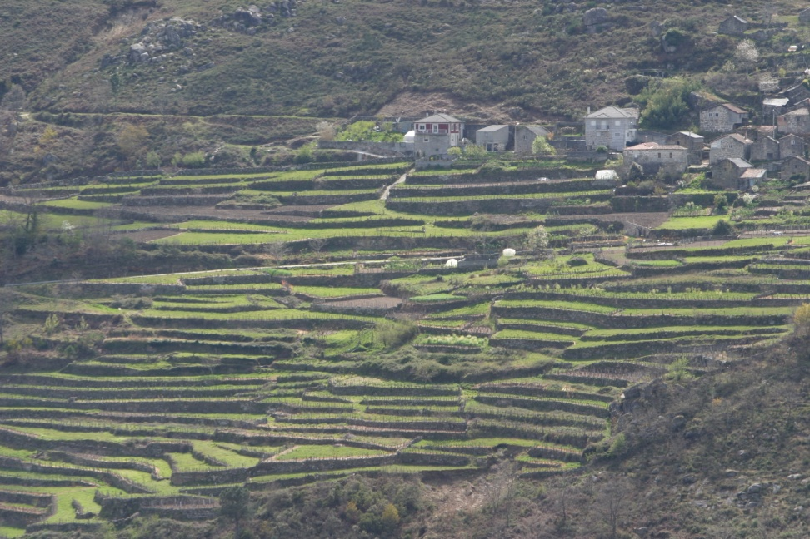
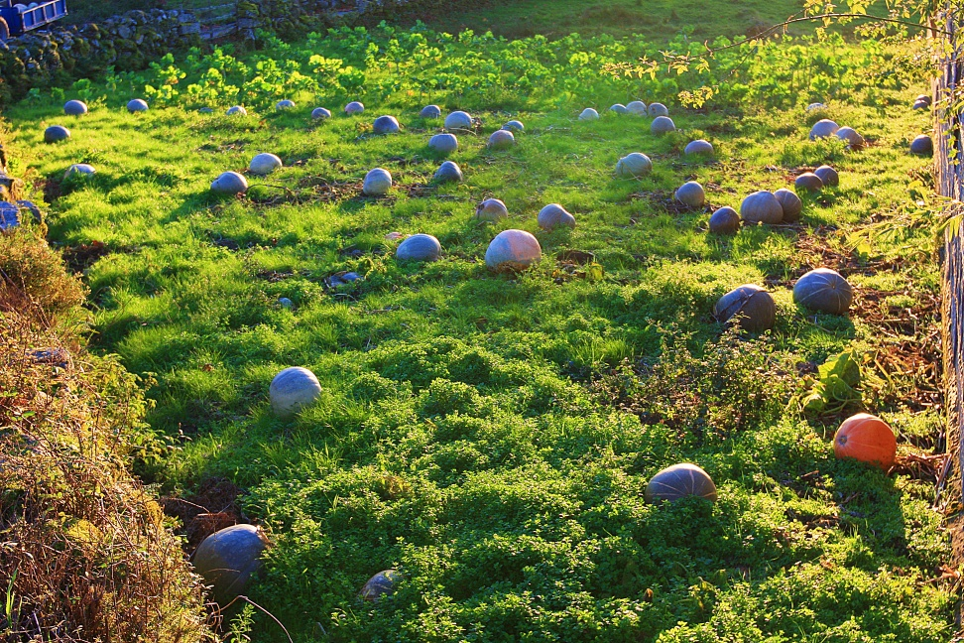
Paisaxes Agrarias
LOIBOS- A imaxe non me gusta
LOIBOS-Gústame a imaxe polo seu color e luminosidade

Slide 3
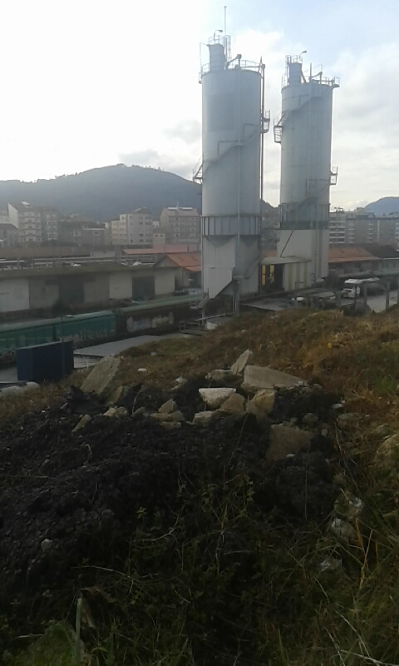
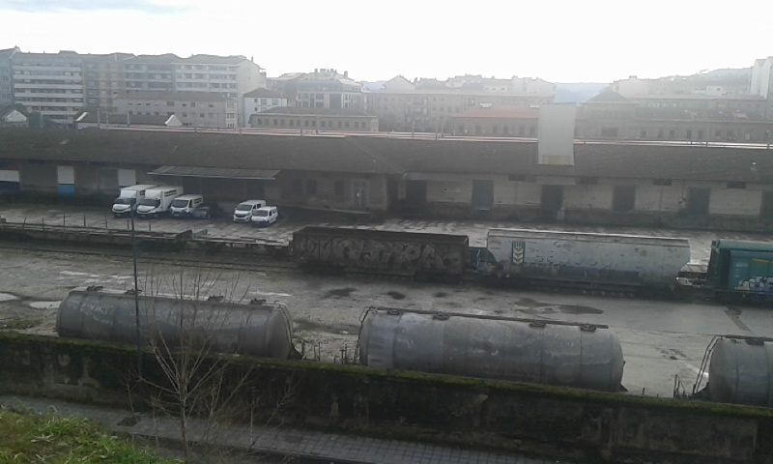
Paisaxes Industriais
ZONA DO 21,OURENSE
ZONA DO 21,OURENSE

Slide 4
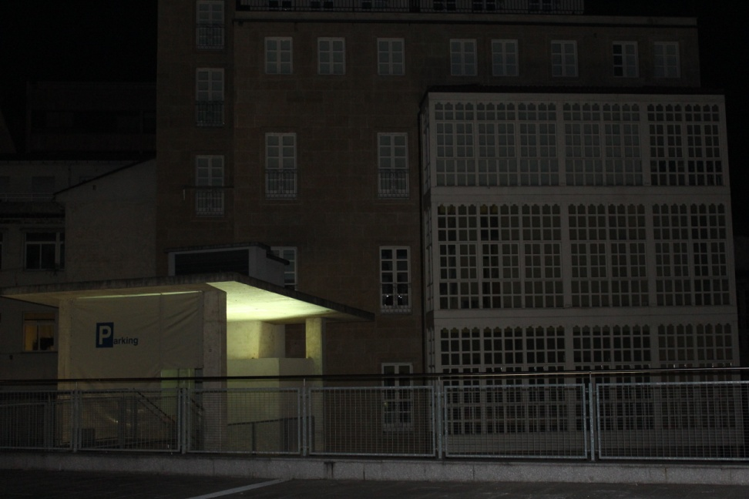
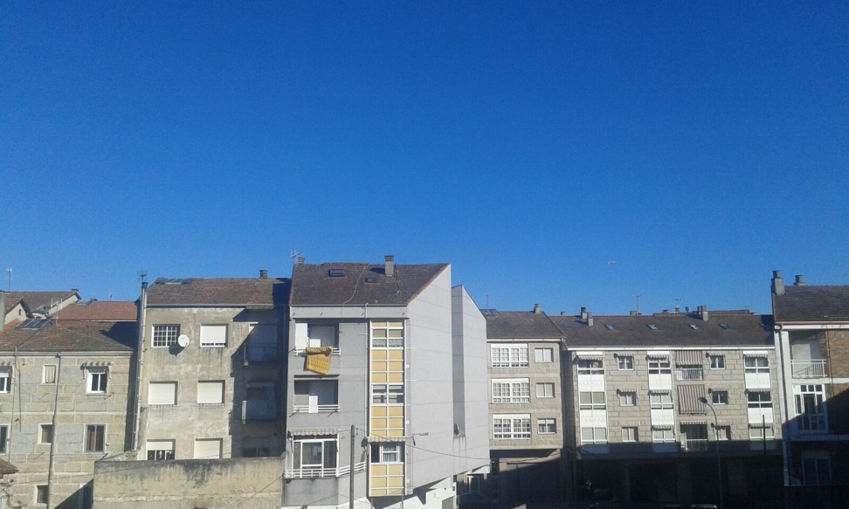
Paisaxes Urbanas
ZONA CENTRO,OURENSE-Non me gusta a imaxe pola súa escuridade
BARRIO DO 21,OURENSE-Gústame pola luminosidade da fotografía en contraste cá anterior

Slide 5
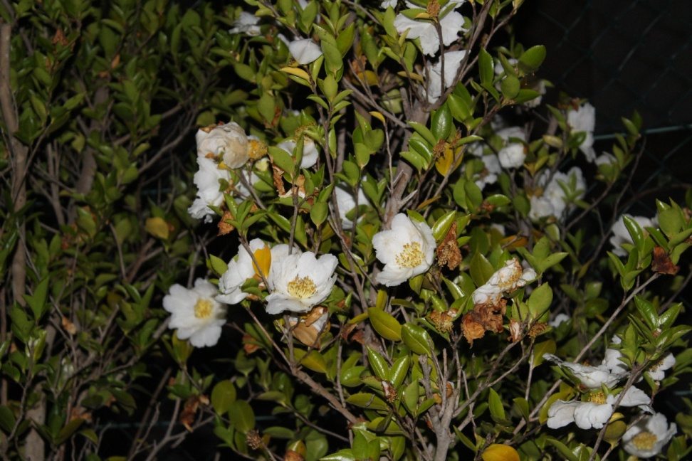
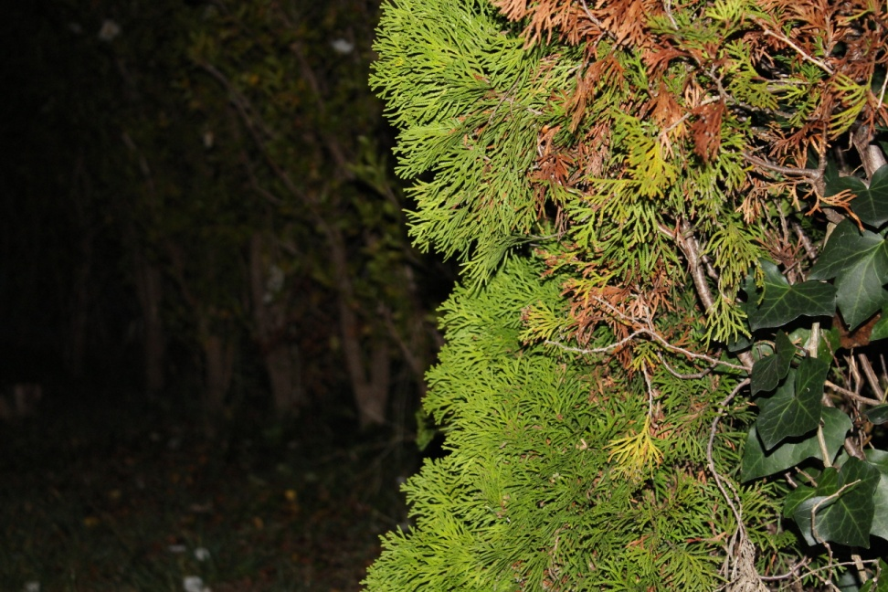
Paisaxes Naturais
ZONA CENTRO,OURENSE-A imaxe gústame polas pequenas flores do arbusto
ZONA CENTRO,OURENSE-Non me gusta o tipo de planta polo tanto a imaxe tampouco.

